Slide 1

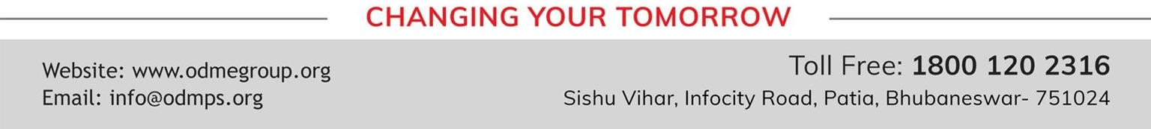
ताई
कक्षा-आठवीं
विषय-हिंदी
पाठ-२ पाठ का नाम- ताई
PPT-4

Slide 2
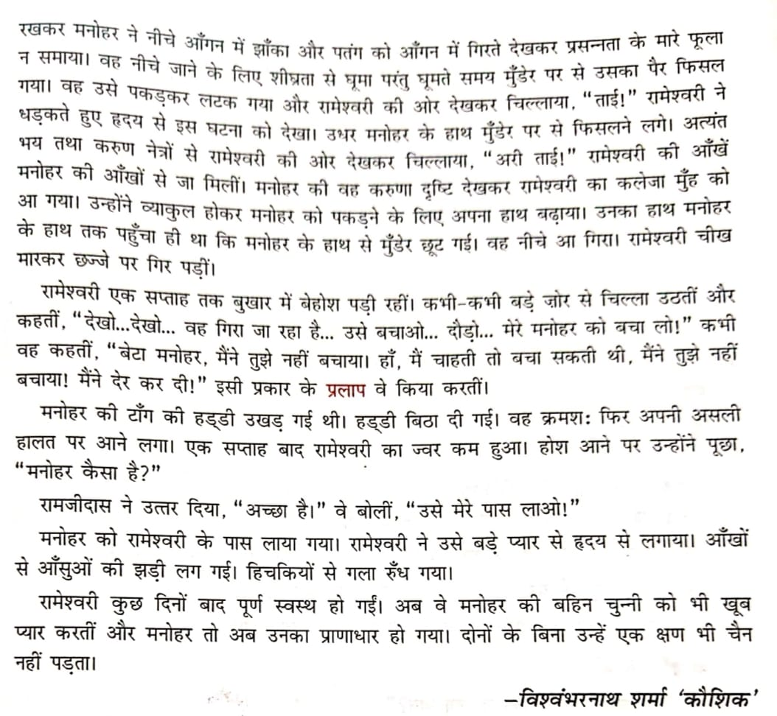
शब्दार्थ –
प्रलाप - बड़बड़ाना, अपने हृदय के दुख को बताना
प्राणाधार - प्राणों से प्यारा

Slide 3
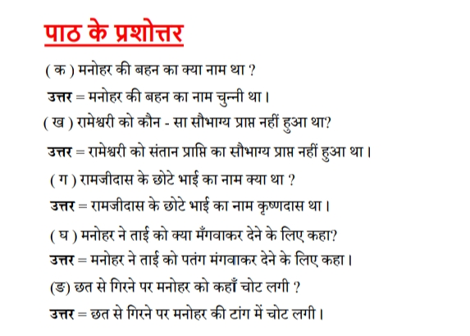

Slide 4
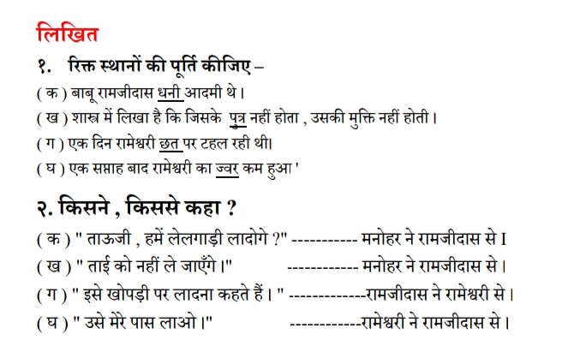

Slide 5
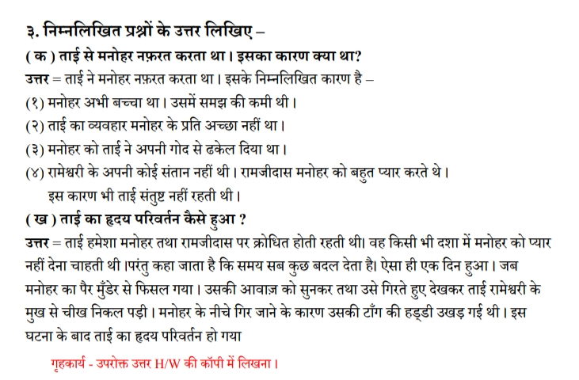

Slide 6

THANKING YOU
ODM EDUCATIONAL GROUP

